Slide 1
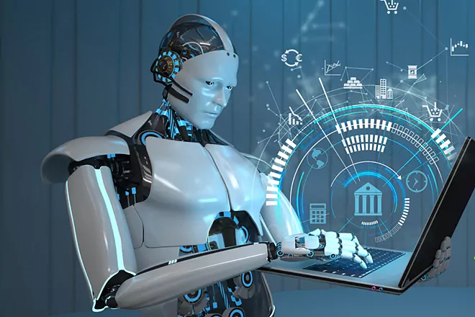

Slide 2
software
El software es un conjunto de reglas o programas que dan instrucciones a un ordenador para que realice tareas específicas. También se conoce como aplicaciones de software, paquetes de software, herramientas de software y programas de software
¿Qué es software 5 ejemplos?
Algunos ejemplos de software:
Microsoft Windows. Probablemente el más popular de los sistemas operativos empleados actualmente, es típico de los computadores IBM. ...
Mozilla Firefox. Un navegador de Internet sumamente popular, disponible para descarga sin pago. ...
Microsoft Word. ...
Google Chrome. ...
Adobe Photoshop

Slide 3
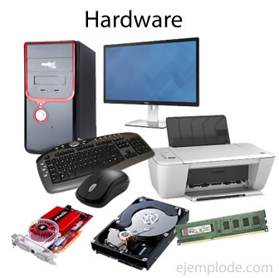
hardware
El hardware es toda parte física de una computadora o bien de un sistema informático. Toda pieza física que forme parte de los aparatos electrónicos, tales como cerraduras, cadenas, piezas, o llaves, son llamados hardware. Cuando se habla de hardware, no sólo se está haciendo referencia sólo a los componentes físicos de una computadora, sino de cualquier otro aparato como teléfonos móviles, tabletas, cámaras de video o fotográficas, robots, etcétera. Fuente: https://www.ejemplode.com/8-informatica/4343-ejemplo_de_hardware.html#ixzz8AxDAASsv
Ejemplos de hardware
Placa madre.
Cables.
Fuente de poder.
Memoria USB.
Tarjeta gráfica.
Gabinete de computadora.
Placa de sonido.
Disipadores de calor.

